Slide 1
GitHub Discussion Reviewer
Von Alex, Moritz, Saskia

Slide 2
Problem
Discussion bei GitHub
Rechtschreibfehler
Formatfehler
Code falsch eingebunden

Slide 3
Ziel
Website bei der man Repo-Link eingeben muss
Ausgabe von korrigierten Text
Ausgabe von Code/möglichen Code
Übersichtliche Ausgabe

Slide 4
spelling.py
code_extraction_function.py
nomark_code_extraction_function.py
Übergibt Listen mit ergebnissen
Übergibt JSON mit Inhalt der Discussionen
Universal.gql.py
Ruft mit
eingaben auf
übergibt Listen mit
Ergebnissen
Setzt inhalt der liste in html ein und ruft es auf
Übergibt eingaben
result.html
Test7.py
Index2.html
Ruft auf

Slide 5


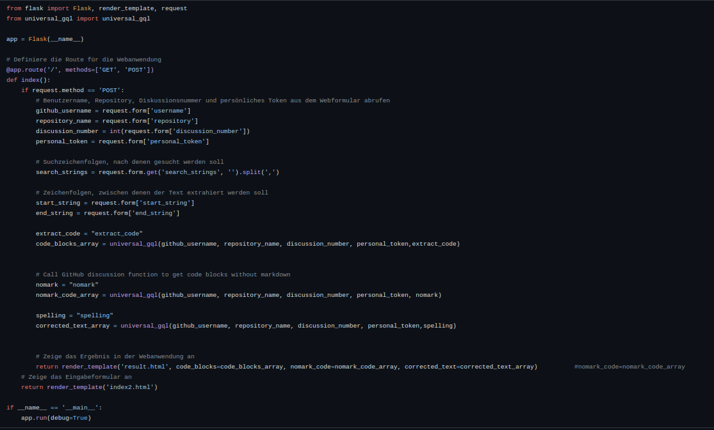

Slide 6
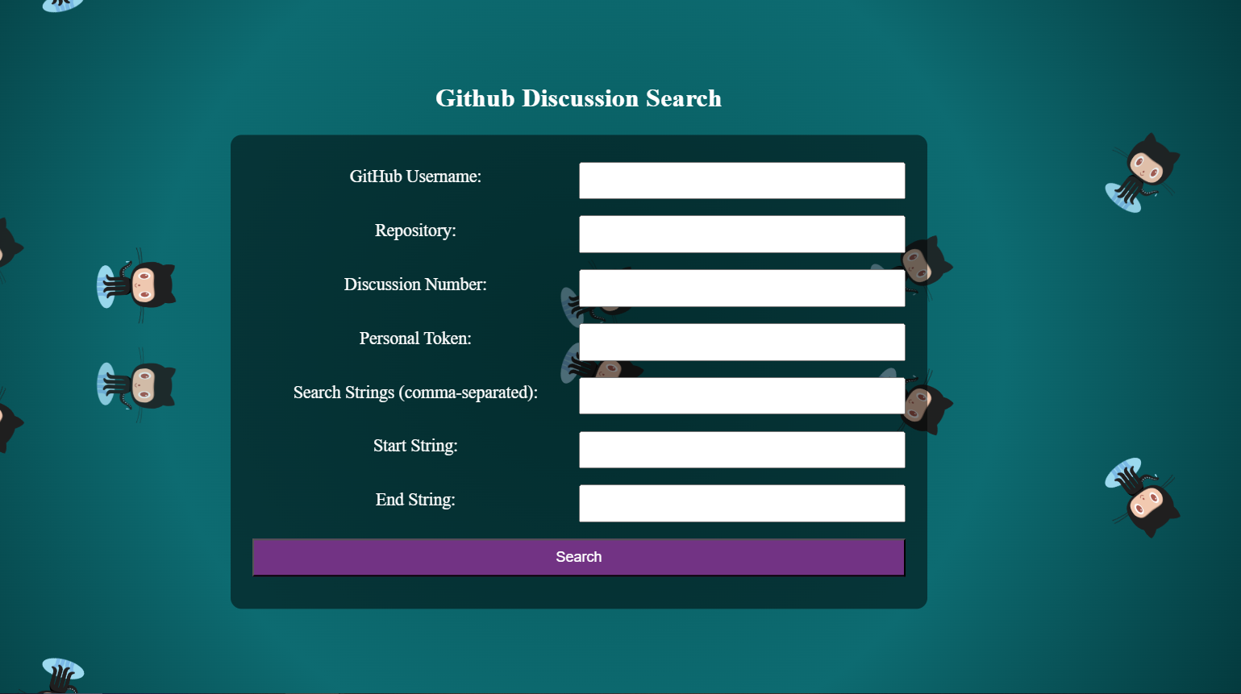

Slide 7
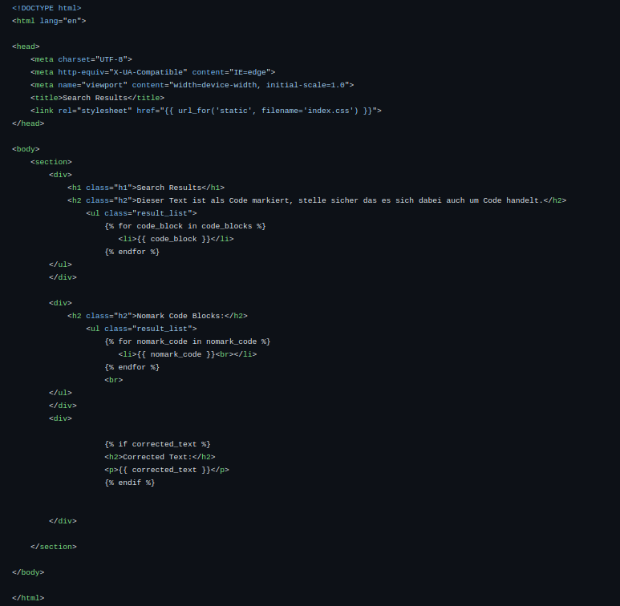

Slide 9
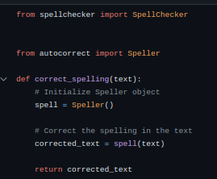

Slide 10
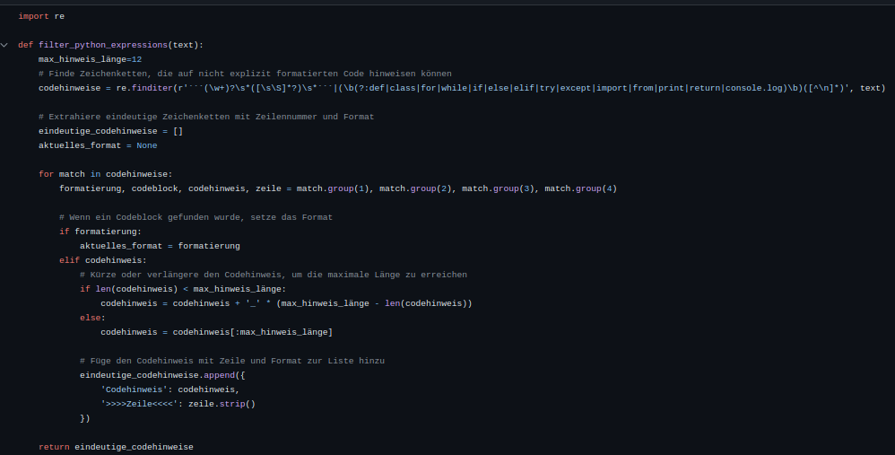

Slide 11
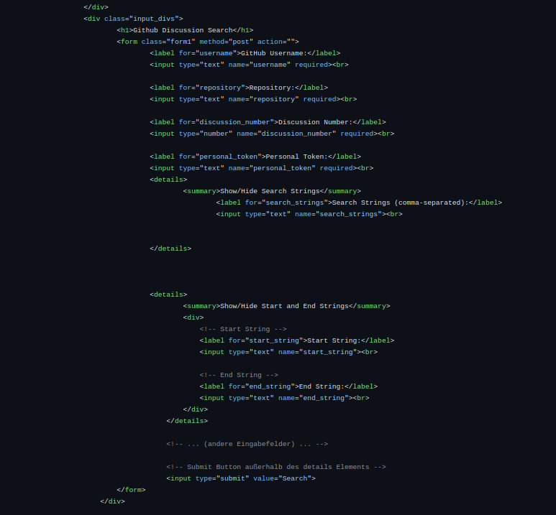
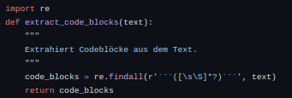

Slide 12
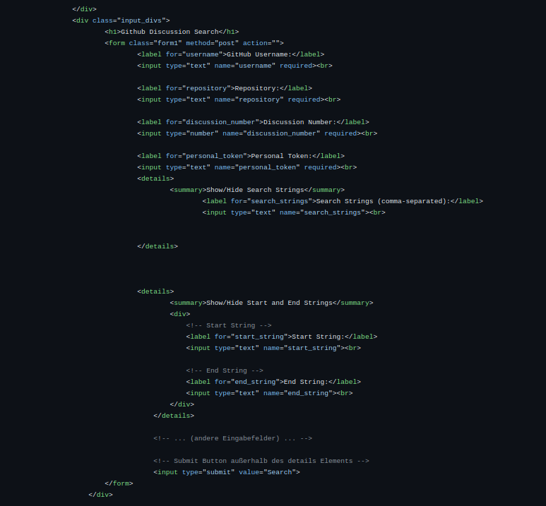

Slide 13
Aktuellster Stand
Website mit passendem Design
Eingabe mit Token zum Zugriff
Rechtschreibprüfer Englisch
Anzeige Code makiert
Anzeige möglicher Code

Slide 14
Zukünftige Änderungen
Schriftfarbe ändern
Brauch personal Token nicht mehr
mehr Sprachen

